Slide 1
Golang简介
章淼（OP, BFE）

Slide 2
Golang简介
Start: 2007, Google
Robert Griesemer (V8 JavaScript engine, Chubby)
Rob Pike (Bell Labs, Unix, Plan9, …)
Ken Thompson (Bell Labs, Unix, C)
版本历史
2009/11/10, 开源发布
2011/3/16, 第一个稳定版本r56
2012/3/28，第一个正式版本Go1
2013/5/13，Go 1.1
2013/12/1, Go 1.2

Slide 3
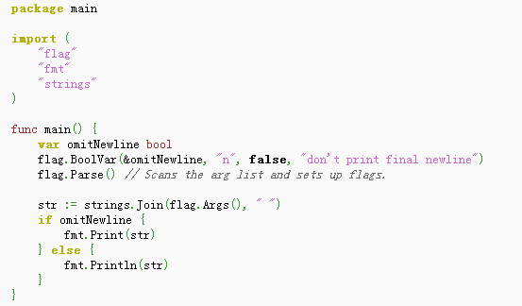
example

Slide 4
后台程序开发的需求(1)
性能
C/C++, Java
Python, Ruby
并发性
Process, Thread, Event(编程难度)
开发效率
语言的描述效率：代码量
语言的简洁、易用
库支持

Slide 5
后台程序开发的需求(2)
大型程序的组织
数据封装能力
Namespace
可测试能力
单测，覆盖度测量
错误检查能力
编译
程序异常的trouble shooting

Slide 6
后台程序开发的需求(3)
上线和运维
对运行环境的依赖
对库（动态库）的依赖

Slide 7
C vs Python (1)
性能：
相差10倍以上
Python: 解释执行，动态类型
并发性能
C：直接用系统的机制
Python: 自己实现的thread, 只能使用一个CPU
开发效率
相差5-10倍
内存的处理是一个难点
dict/map, list

Slide 8
C vs Python (2)
大型程序的组织
C: 无namespace
可测试能力
C、python都有*Unit测试框架
错误检查能力
C: 编译，core dump
调试成本
Python:
无编译，可用pylint做检查，易出低级错误
错误，exception

Slide 9
C vs Python (3)
上线和运维
C: 可编译为独立可执行程序(包括依赖的库)
Python: 需要python运行环境，及依赖的库

Slide 10
后台程序编程的难点
内存的管理
分布式/高并发的处理

Slide 11
Golang (1)
性能
和C接近
并发性
Go routine: 屏蔽底层的机制，充分利用cpu资源
多线程模型：容易思考
开发效率
描述能力和python接近
较丰富的库（系统库，第三方库）

Slide 12
Golang (2)
大型程序的组织
Package
数据访问的限制(首字母大小写的区别)
可测试能力
内置的单测和覆盖检查工具，易于做TDD
go test
错误检查能力
严格的编译阶段检查：强类型，文件包含，…
Panic，便于定位问题

Slide 13
Golang(3)
上线和运维
可编译为独立可执行程序

Slide 14
多参数返回
函数返回值的困惑
int get(int index): 怎么表示出错情况
int get(int index, int *value)
Golang
声明：func get(index int) (int, error)
调用: value, err := get(5)
if err != nil {
// handle error
{

Slide 15
Array, slice
类似于python中的list
Array
var a [4]
int a[0] = 1
i := a[0]
Slice
a := make([]int, 1)
a = append(a, 1, 2, 3)

Slide 16

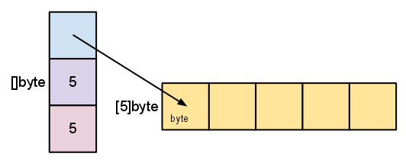
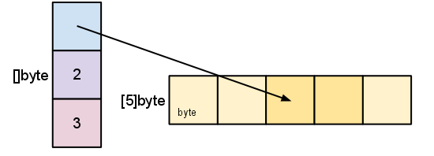
Slice
s := make([]byte, 5)
s = s[2:4]

Slide 17
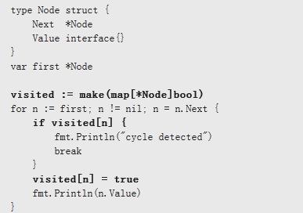
map
用法和python中的dict类似
key的类型更加灵活

Slide 18
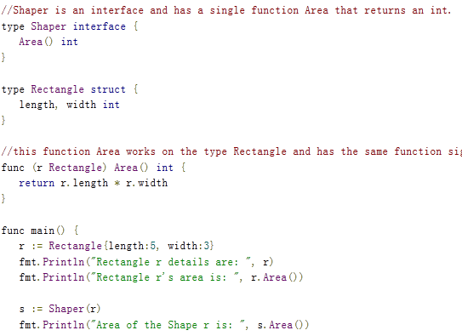
interface

Slide 19
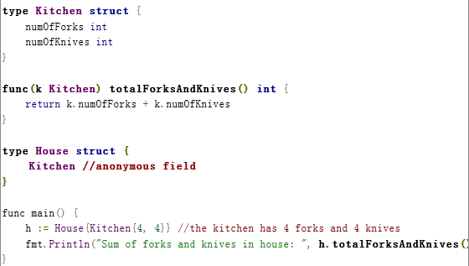
OO, inheritance

Slide 20
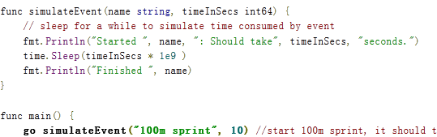
Goroutine
Goroutine
编程机制类似于thread
设置cpu的使用
runtime.GOMAXPROCS(runtime.NumCPU())

Slide 21
未覆盖的内容
GC: 最有可能成为瓶颈的地方
C程序的调用：cgo
Channel
…

Slide 22
几个观点
Golang
Python的开发效率
C的执行效率
3-5年内golang将在后台开发中取代C / C++
C已经成为这个时代的“汇编语言”
golang甚至也会蚕食python的空间
互联网技术的生态
进化：不以个人的意志为转移
进化速度的加快：和生物的进化类似
编程语言的变化也是一种进化（淘汰）过程

Slide 23
Q & A

